Slide 1
境外學生校外租屋系統操作說明
自114學年開始建立本校境外學生校外租屋資訊填寫系統，同學可以直接填寫租屋資訊，讓學校了解校外租屋情形，導師可以透過系統對同學進行實地或電話賃居訪視，確認同學居住場所是否符合安全規範，以強化對學生校外賃居安全之維護。

Slide 2
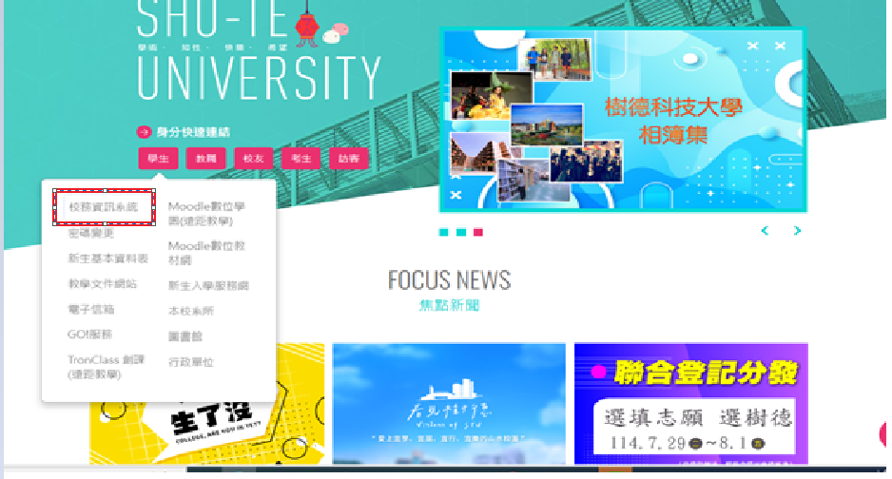
進入學校首頁，點選學生校務資訊系統

Slide 3
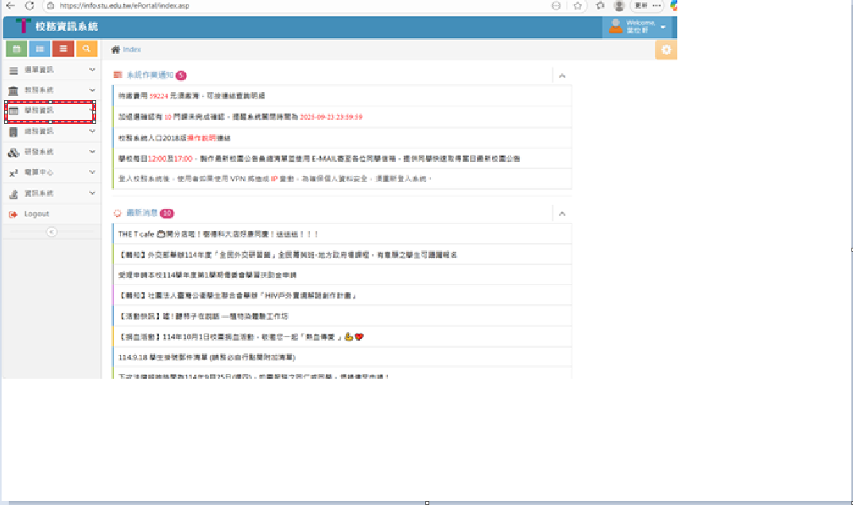
點選學務資訊

Slide 4
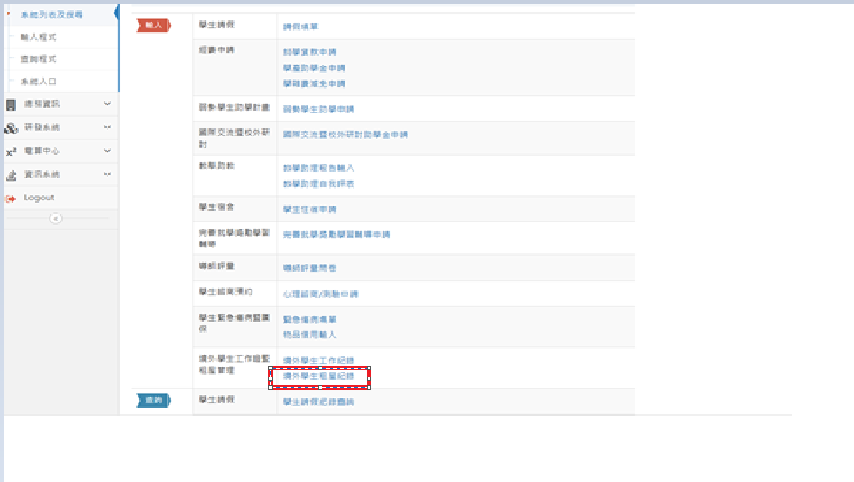
點選境外學生租屋紀錄

Slide 5
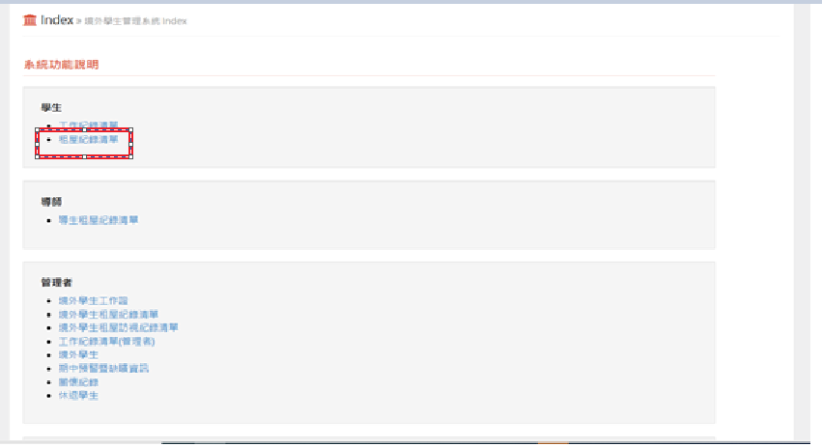
點選學生租屋紀錄清單

Slide 6
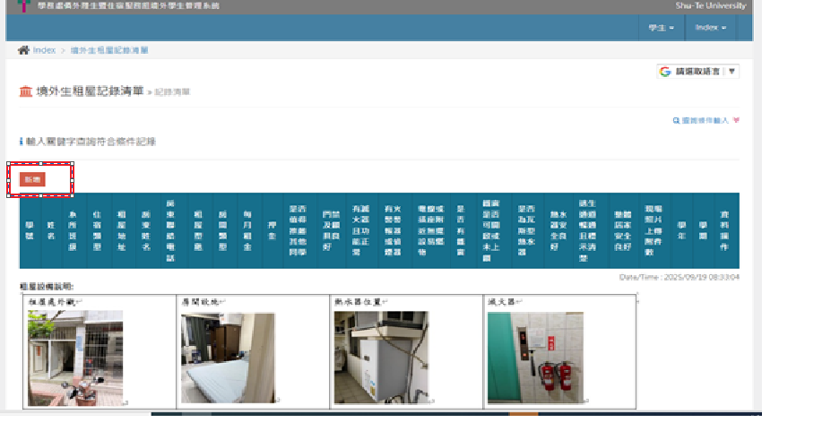
點選新增

Slide 7
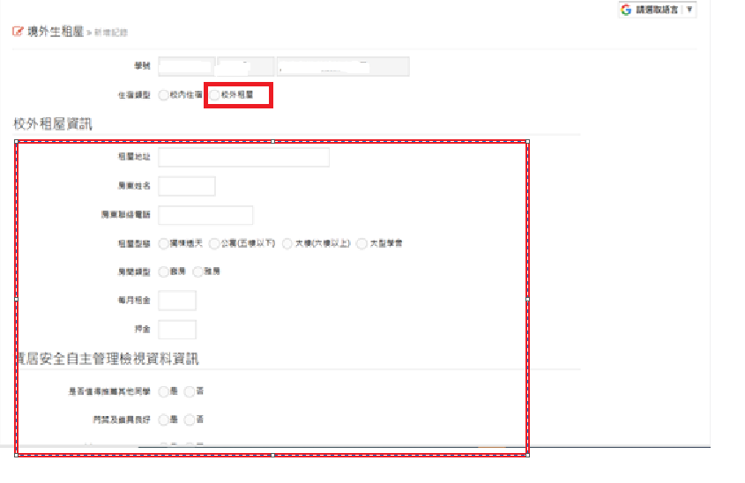
點選校外租屋所有問題均要填寫

Slide 8
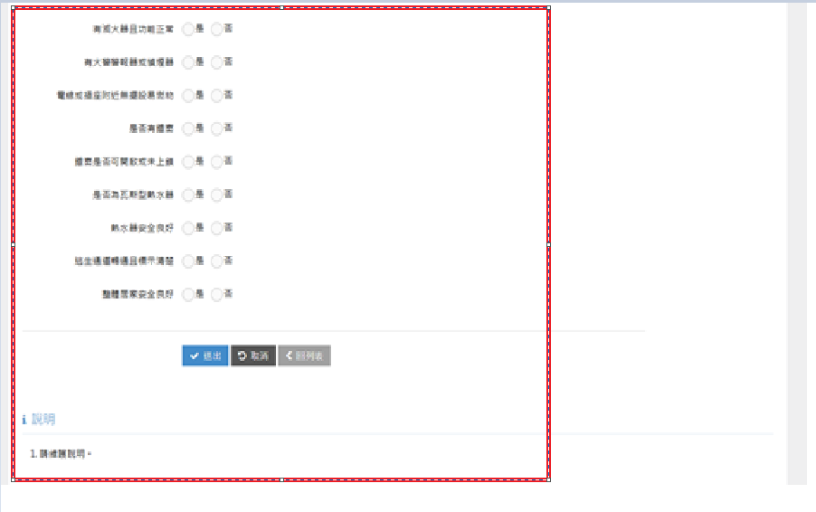
所有問題填寫完畢送出

Slide 9
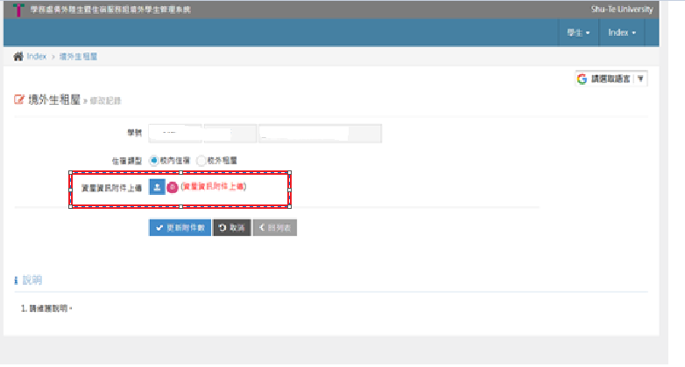
接著上傳租屋處的照片

Slide 10
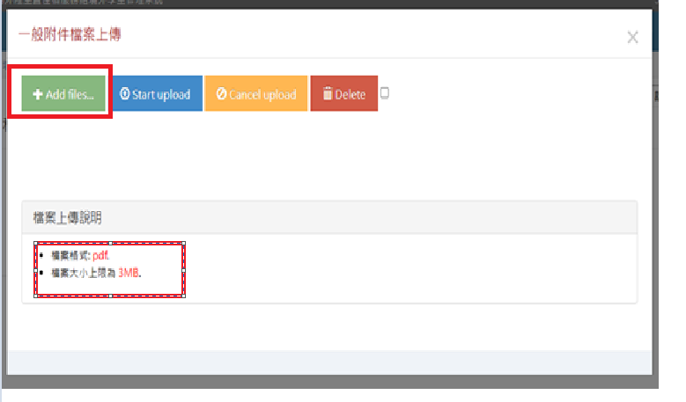
點選增加檔案(注意上傳照片檔案格式)

Slide 11
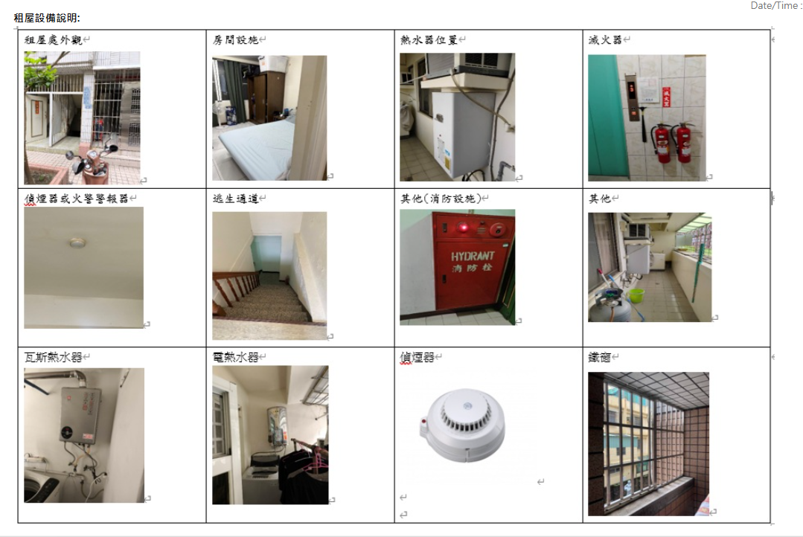
租屋處上傳照片可參考範例(必要上傳照片如租屋處外觀、
熱水器型式、滅火器及消防設施、逃生通道及設施、偵煙或
火警警報器、是否安裝鐵窗等)

